Slide 1

<기말 프로젝트>
스마트 현관 센서등
2022.12.15.
콘텐츠IT 20205220 이바다

Slide 2
Contents
배경 및 제안 아이디어
프로젝트 내용
하드웨어 및 소프트웨어 구현
Demo 영상
참고 자료

Slide 3
배경 및 제안 아이디어
배경
기존 현관 센서등은 필요 없을 때도 켜지는 경우가 있으며, 센서등의 밝기를 조절할 수 없어 눈이 부실 때가 있음.
제안 아이디어
- 센서 인식 기능을 끄고, 켤 수 있게 하여 센서등이 필요 없을 때는 켜지지 않게 하고, 주변 환경의 밝기나 사용자의 취향에 따라 센서등의 밝기를 조절할 수 있는 스마트 센서등을 개발하여 문제를 해결할 수 있음.

Slide 4
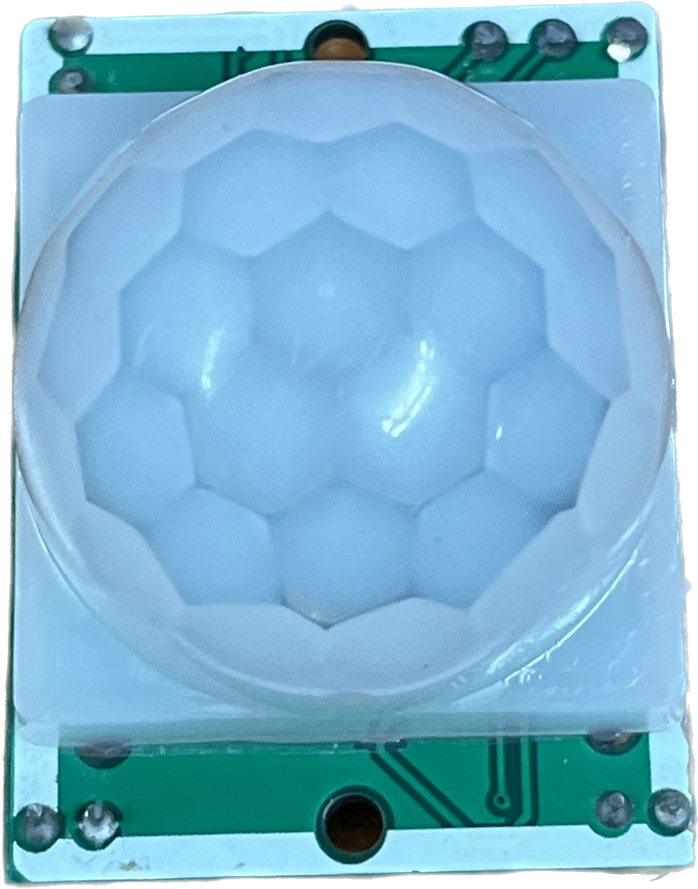


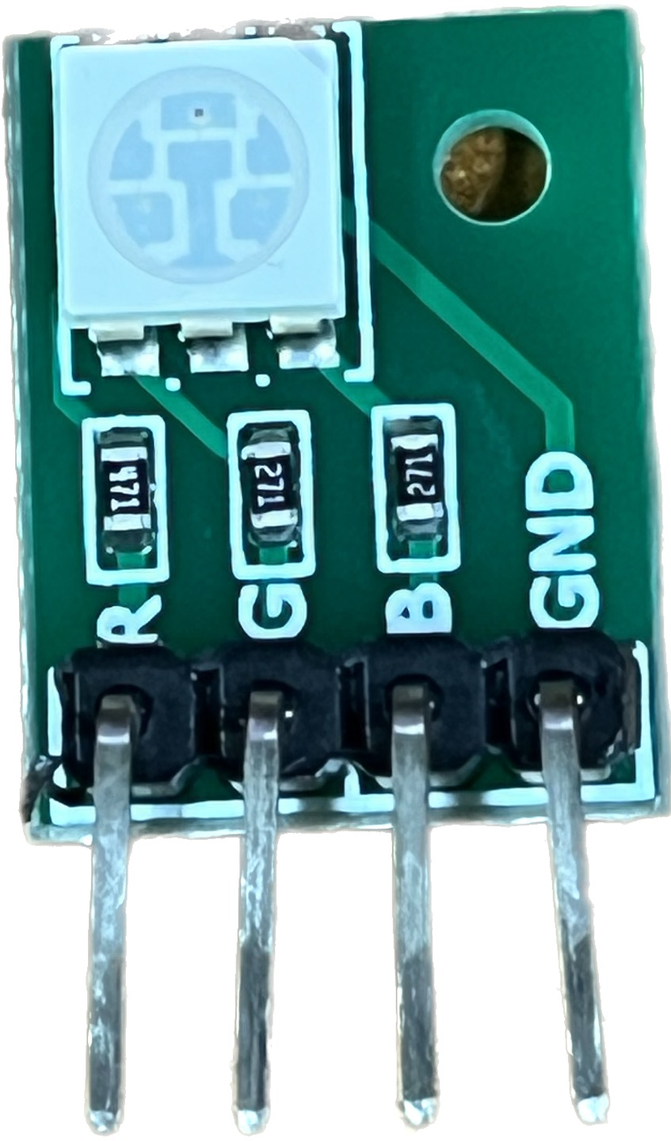
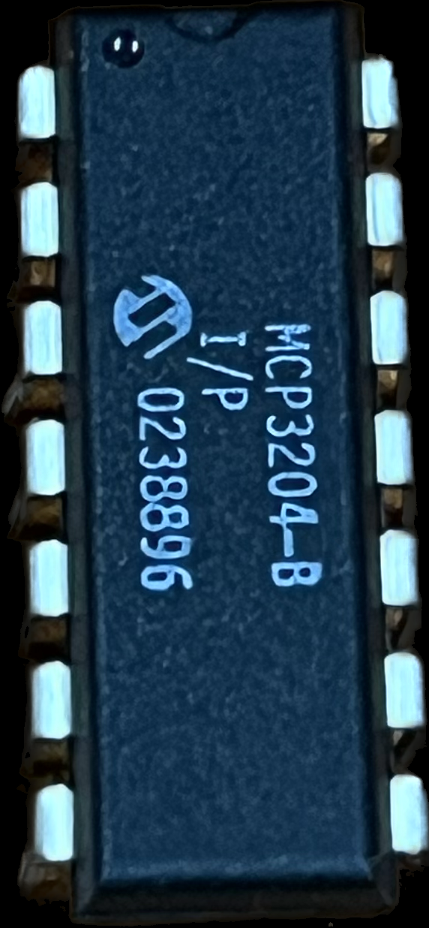
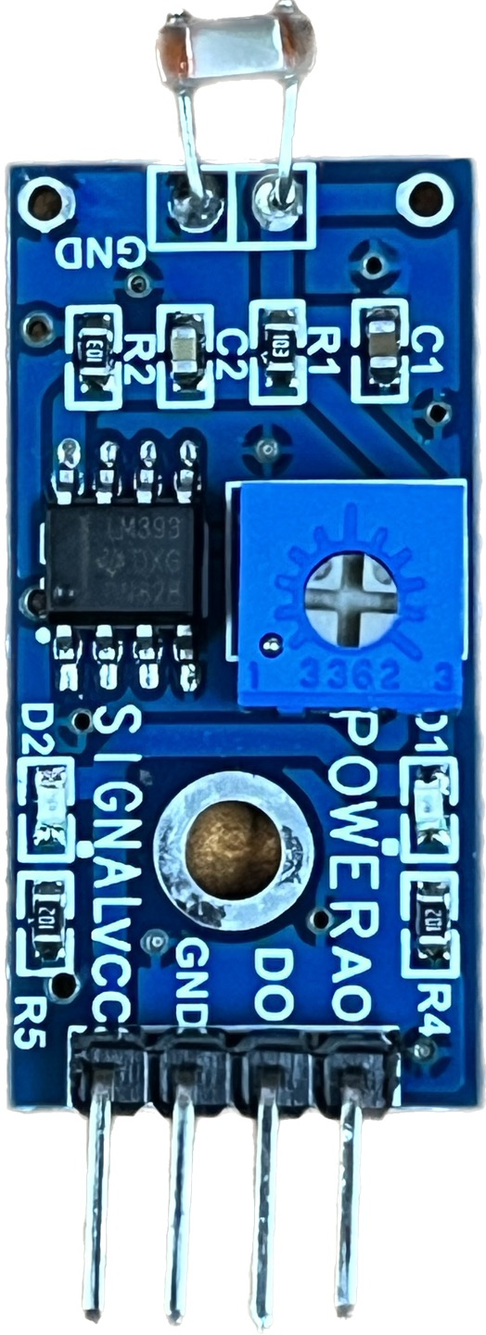
프로젝트 내용
시스템 구조
PIR sensor : 사람 감지, Observe Option
RGB LED 모듈 : 센서등
조도 센서 : 주변 환경의 밝기 감지
MCP3204 : 조도 센서의 값을 아날로그 값으로 읽어옴
CoAP 서버 : CoAP 통신을 사용한 Resource 관리
CoAP Client/UI : CoAP 클라이언트와 UI 통합 및 led 밝기 제어, PIR 센서 제어
CoAP Communication
wire
CoAP Server
CoAP Client
+
User Interface
CoAP Resource
<시스템 구조>

Slide 5
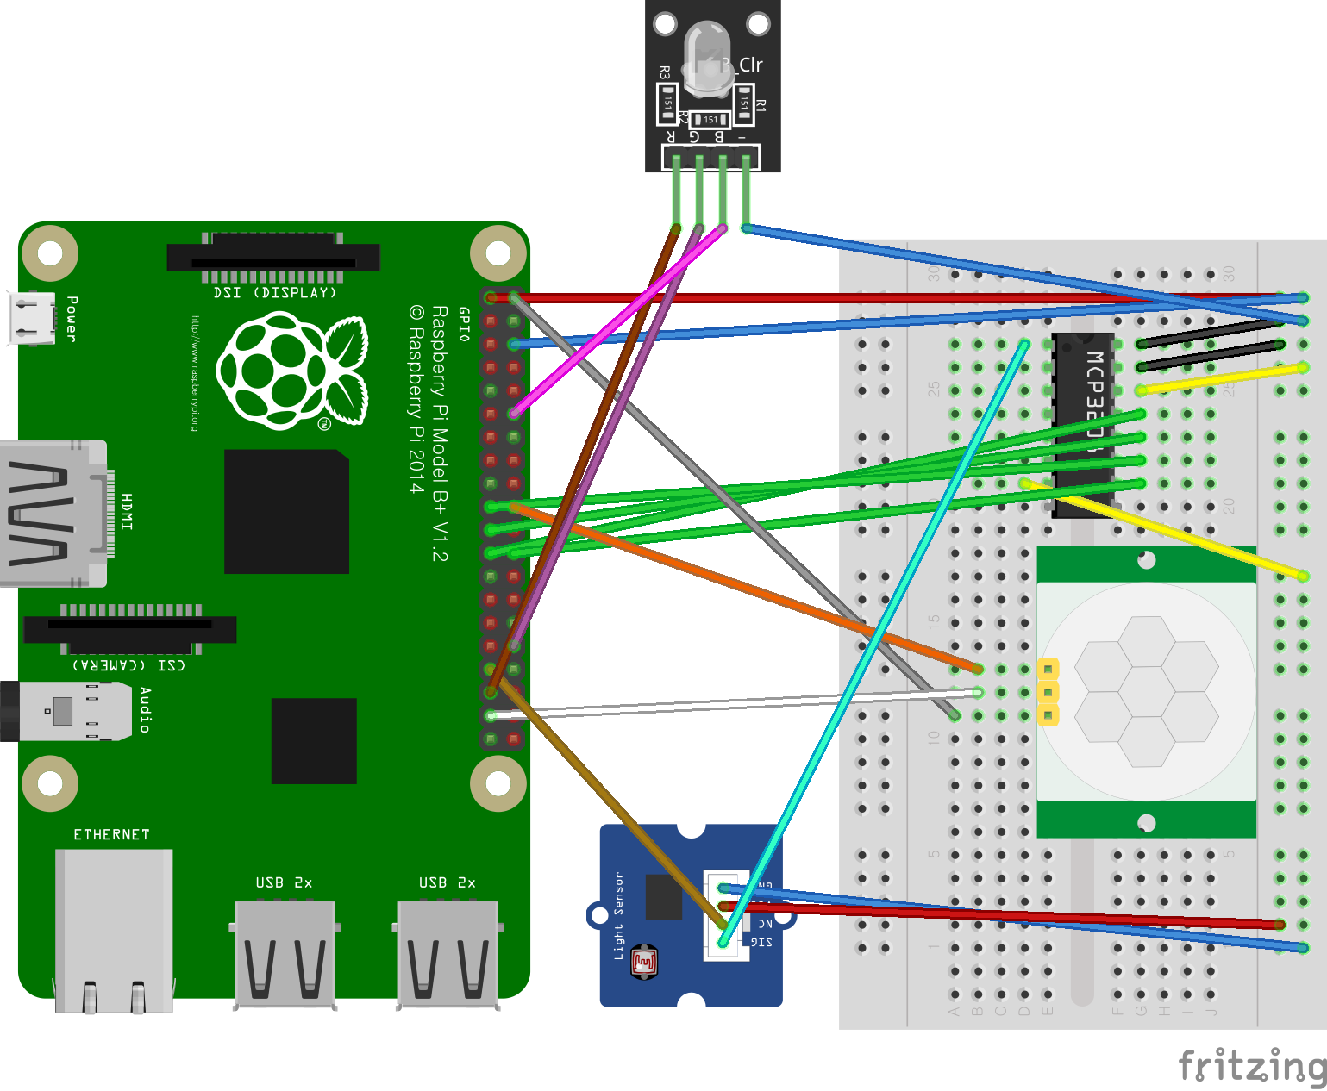
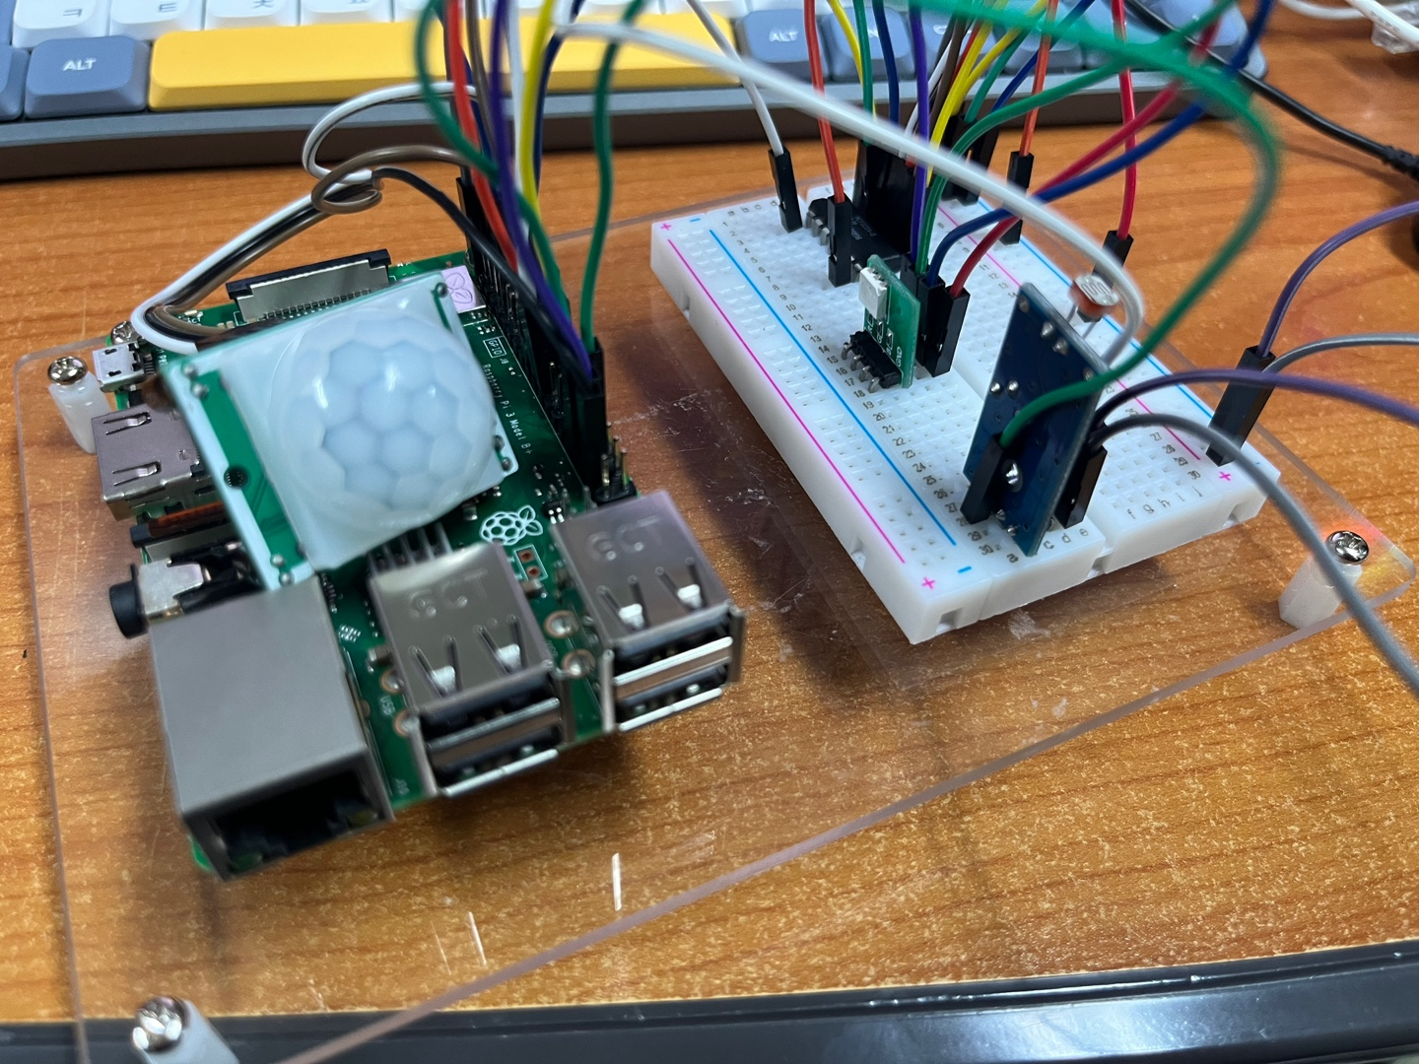
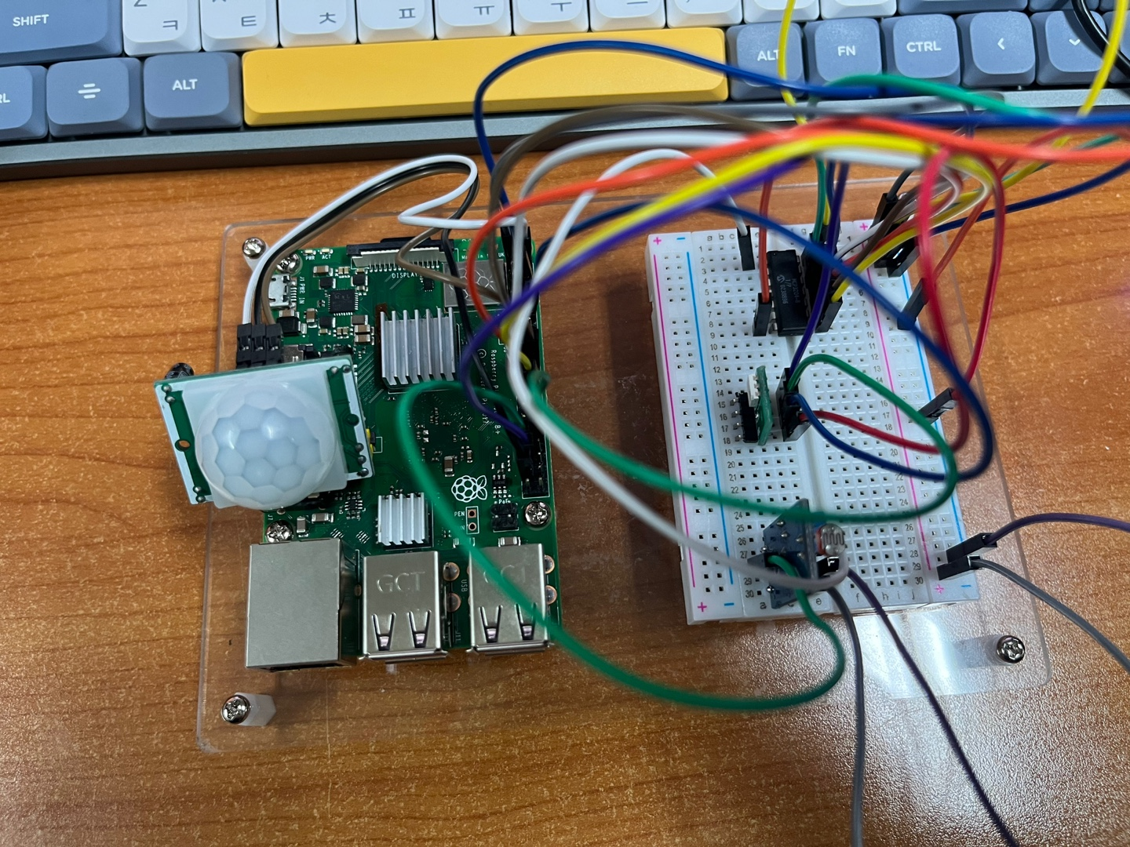
하드웨어 및 소프트웨어 구현
하드웨어 구현
PIR sensor : 3.3V, GPIO 25, Ground
RGB LED 모듈 : GPIO 24, GPIO 26, GPIO 1, Ground
조도 센서 : 3.3V, Ground, GPIO 23, MCP3204 CH0
MCP3204 : 3.3V, Ground, GPIO 14, GPIO 13, GPIO 12, GPIO 10, Ground

Slide 6
하드웨어 및 소프트웨어 구현
소프트웨어 구현
Java 기반
LED.java -> RGB LED 모듈 CoAP resource
MCP3204.java -> ADC 칩 클래스
PIR.java -> PIR 센서 CoAP resource
CoAP_Server.java -> CoAP Server
GUI_Client.java -> CoAP Client

Slide 7
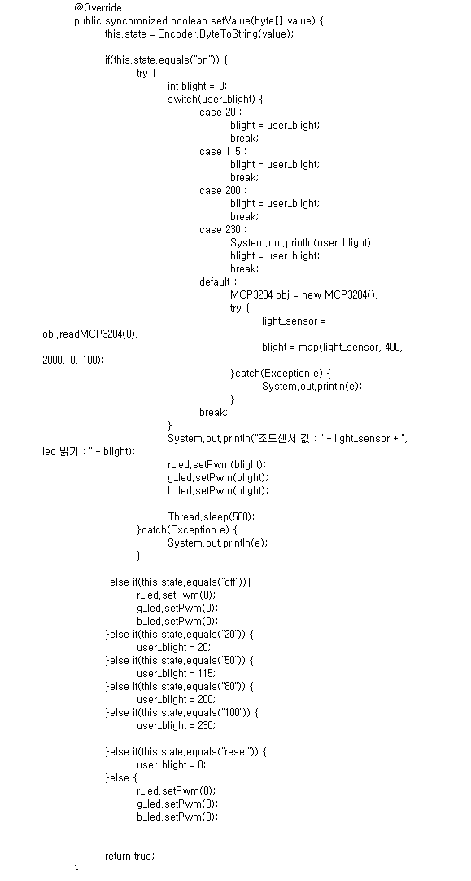
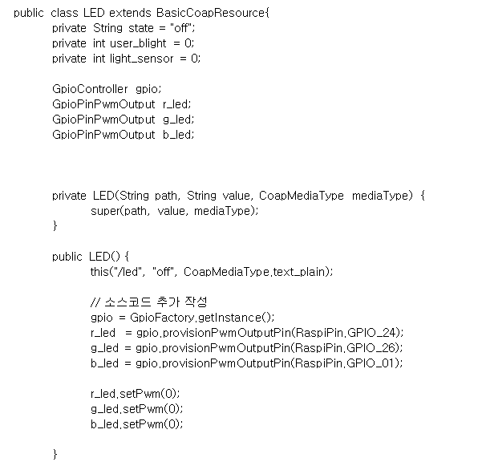
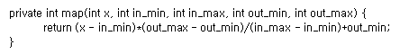
하드웨어 및 소프트웨어 구현
소프트웨어 구현
LED.java
PWM을 사용하기 위한 객체 생성
PUT 메시지 수신 시, 수신한 메시지에 따라 동작
PUT 메시지 수신 시 동작 정의
조도 센서 값에 따라 led의 밝기 조절
Led off
밝기 20
밝기 50
밝기 80
밝기 100
밝기 설정 리셋
조도 센서 값을 pwm 값의 범위에 맞게 매핑
객체 생성 및 초기화

Slide 8
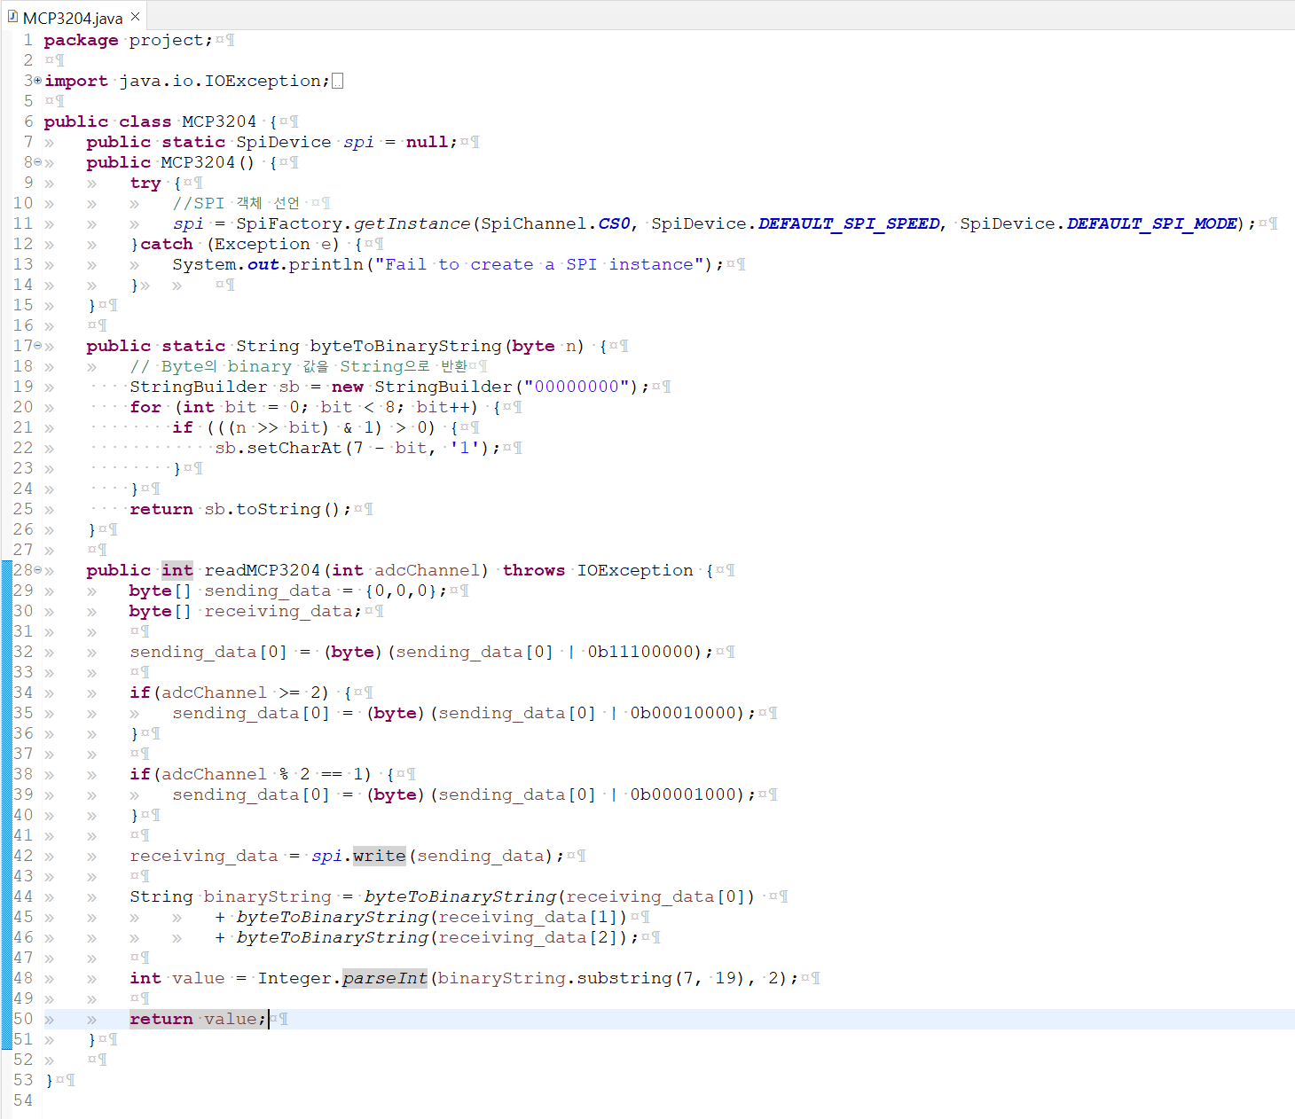
하드웨어 및 소프트웨어 구현
소프트웨어 구현
MCP3204.java
MCP3204 ADC를 SPI 인터페이스와 연결
조도 센서 값 -> 아날로그 값

Slide 9
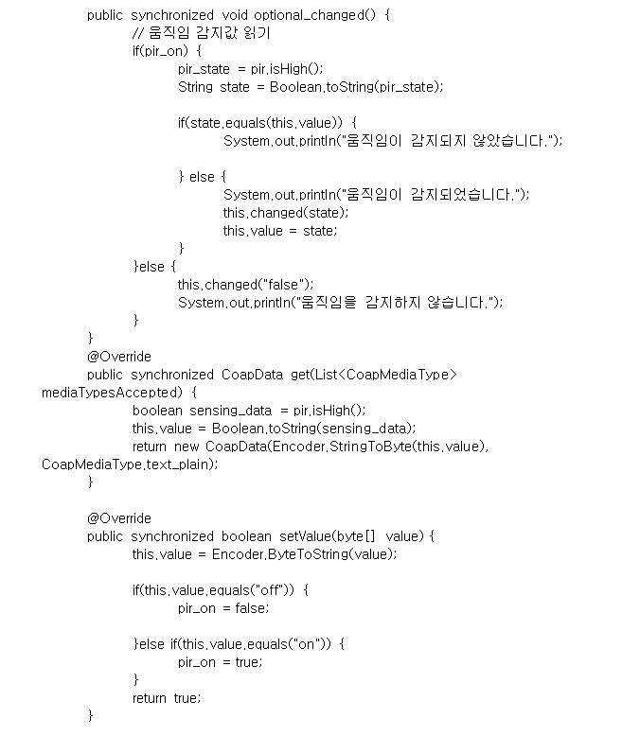
하드웨어 및 소프트웨어 구현
소프트웨어 구현
PIR.java
observe 시 PIR 센서를 통해 사람을 감지하고, 결과를 payload에 표시하여 응답
PUT 메시지 수신 시, 수신한 메시지의 payload에 따라 동작
GET 메시지 수신 시 동작 정의
PUT 메시지 수신 시 동작 정의

Slide 10
하드웨어 및 소프트웨어 구현
소프트웨어 구현
PIR.java
observe 시 PIR 센서를 통해 사람을 감지하고, 결과를 payload에 표시하여 응답
PUT 메시지 수신 시, 수신한 메시지의 payload에 따라 동작
GET 메시지 수신 시 동작 정의
PUT 메시지 수신 시 동작 정의

Slide 11
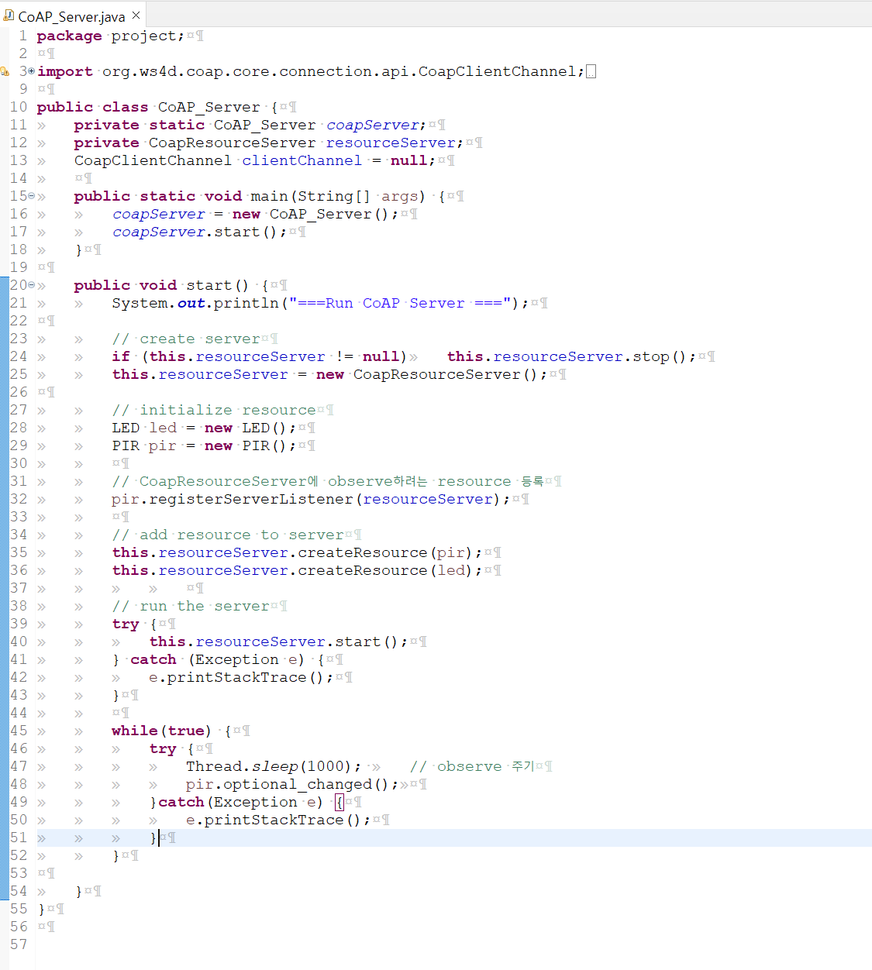
하드웨어 및 소프트웨어 구현
소프트웨어 구현
CoAP_Server.java
서버에 LED와 PIR 리소스 추가, PIR 센서 observe 옵션 활성화
PIR sensor의 observe 동작 구현 (1초에 한번씩 PIR 센서 값을 전송)
리소스 추가 & PIR 센서 observe 옵션 활성화
PIR sensor observe 동작 구현

Slide 12
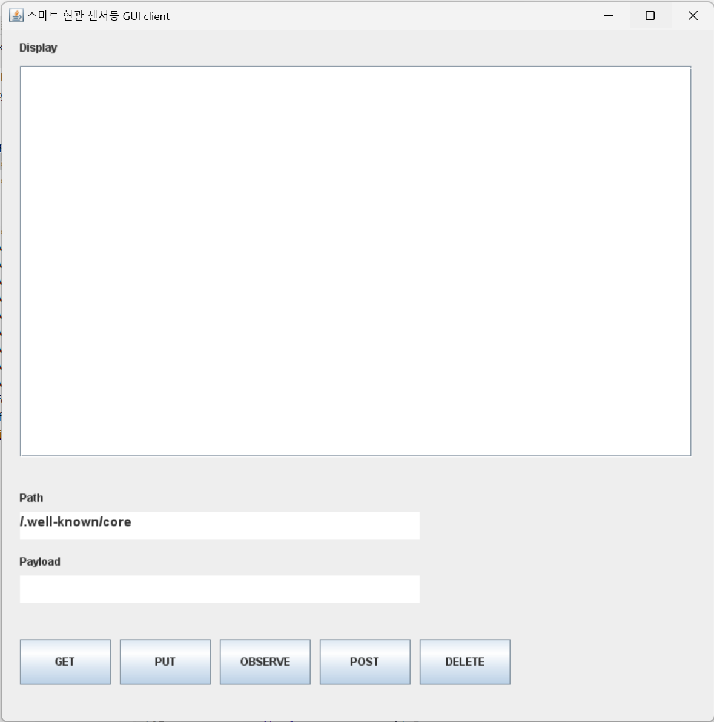
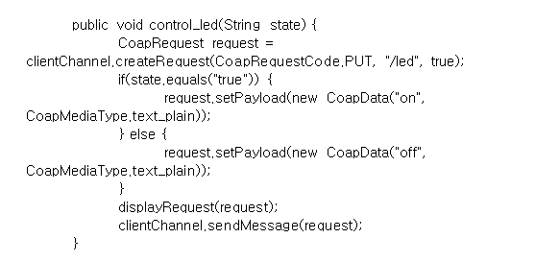
하드웨어 및 소프트웨어 구현
소프트웨어 구현
GUI_Client.java
Led 밝기 제어, PIR 센서 제어를 위한 UI
사람이 감지되면, 조도 센서 값에 따라 led의 밝기가 조절되며 led 동작
Led, PIR 센서 제어를 위한 UI
PIR 센서 상태 값에 따른 PUT 메시지

Slide 13
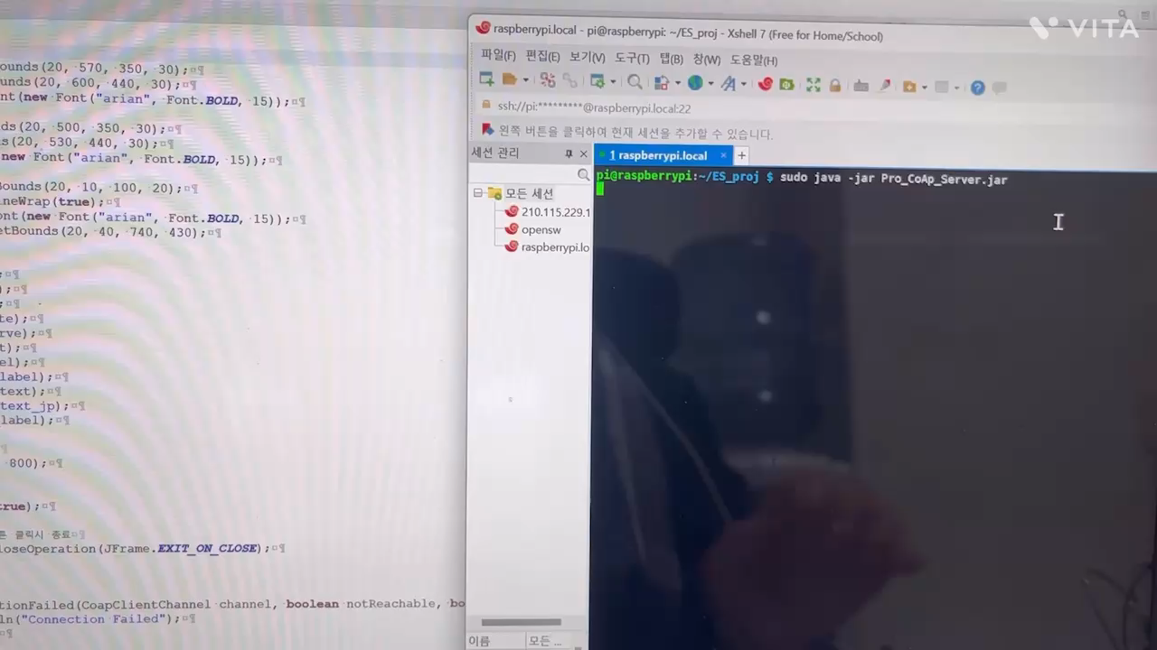
Demo 영상

Slide 14
참고 자료
임베디드시스템_실습_6주차, 임베디드시스템_실습_9주차, 임베디드시스템_실습_11주차, 임베디드시스템_실습_12주차, 임베디드시스템_실습_13주차
라즈베리파이 4 조도 센서, 빛 센서 실습, https://fishpoint.tistory.com/7143
[Arduino] 조도 센서란?, https://sweetnew.tistory.com/165
조도센서로 어두워지면 LED 제어하기, https://kocoafab.cc/tutorial/view/754
라즈베리파이로 스마트 시스템 만들기, p.220, 대구 카톨릭 대학교
라즈베리파이4b led 밝기 조절하기 (PWM 출력 제어),
https://hoho325.tistory.com/219
라즈베리파이GPIO PWM 제어하기,
https://blog.naver.com/PostView.nhn?blogId=emperonics&logNo=221821487830&categoryNo=15&parentCategoryNo=0
라즈베리파이와 MCP3208 ADC 컨버터 사용하기 – 회로와 소스코드, https://fishpoint.tistory.com/2050
Fritzing 무료 버전,
https://drive.google.com/file/d/15LPVIRv8YhhKqkfJ6TLEI6f84MqwSygq/view?usp=sharing&usp=embed_facebook

